Slide 1
Het project SUSE
Module 1 - Introductie Duurzame Ontwikkelingsdoelen
Project nr: 2022-2-RO01-KA220-YOU-000102027

Slide 2
WAT IS SUSE?
Doelstellingen:
Jongeren bewust maken van sociaal ondernemerschap als kans voor (zelfstandige) werkgelegenheid in de toekomst en hun inzetbaarheid op korte en lange termijn vergroten Bevordering van ondernemersvaardigheden om kansen te verbeteren en jongeren in staat te stellen als ondernemer op te treden
Bestrijding van de jeugdwerkloosheid in heel Europa Jongeren activeren door hen te betrekken bij het vinden van oplossingen voor maatschappelijke problemen in de lokale gemeenschap, gericht op duurzaamheid Moedig jongerenwerkers aan om jongeren te begeleiden en te ondersteunen om een actieve rol te spelen in de samenleving en leer hen digitale coaching toepassen Aandacht vragen voor de noodzaak om jongeren actief te inspireren sociaal ondernemer te worden Overbrug de kloof tussen jongeren en het bedrijfsleven door jongeren en ondernemers met elkaar in contact te brengen.
SUSE is een programma dat zich richt op het verbeteren van inzetbaarheid wat jongeren de kans geeft om meer te leren over sociaal ondernemerschap, het werken als zelfstandige rekening houdend met milieukwesties in de samenleving. Deze lokale aanpak zal jongeren aanmoedigen om deel uit te maken van de gemeenschap en actief burgerschap stimuleren.
Mogelijk gemaakt door:

Slide 3
SUSE MODULES
Duurzame jonge ondernemers
0 1 | Introductie van SDG’s
02 | Sociaal Business Model Canvas en prijsbepaling
03 | Netwerken en communicatie
04 | Digitale marketing en sociale media

Slide 4
SUSE GIDSEN
Duurzame jonge ondernemers
0 1 | Milieuvervuiling in het bedrijfsleven
02 | Gendergelijkheid in het bedrijfsleven
03 | Digitale tools in Industrie 4.0 en 5.0 Ondernemerschap vormgeven in de nieuwe digitale samenleving

Slide 5
INTRODUCTIE
Heb je ooit nagedacht over een bedrijf dat niet alleen jezelf ten goede komt? Maar ook jouw gemeenschap en de hele wereld?
Dit idee verkennen, houdt in dat je je verbinding met de wereld begrijpt en hoe jouw acties impact kunnen hebben. Laten we ons verdiepen in een onderwerp dat misschien ver verwijderd lijkt van persoonlijke of lokale belangen: Duurzame ontwikkelingsdoelen of Sustainable Development Goals (SDG's). Wat zijn ze, hoe zijn ze ontstaan en welke betekenis hebben ze voor jou?

Slide 6
DOELEN
Inzicht in de belangrijkste theoretische informatie over duurzame ontwikkelingsdoelen (betekenis, belang, sleutelbegrippen) Vergroten van het bewustzijn van de 17 duurzame ontwikkelingsdoelen en hun onderlinge verbondenheid Identificeer persoonlijke waarden en verbind ze met duurzame ontwikkelingsdoelen Begrijp hoe ondernemerschap positieve verandering kan teweegbrengen Weten hoe ze hun ondernemersinitiatieven kunnen afstemmen op specifieke duurzame ontwikkelingsdoelen Een positieve maatschappelijke impact Begrijpen hoe je duurzame ontwikkeling kunt integreren in het eigen bedrijfsmodel en –praktijk.

Slide 7
VERWACHTE LEERRESULTATEN
Na voltooiing van deze module moeten de cursisten:
In staat zijn om de belangrijkste thematische gebieden van duurzame ontwikkelingsdoelen op te sommen, waaronder doelen met betrekking tot armoede, gezondheid, onderwijs, gendergelijkheid en ecologische duurzaamheid In staat zijn om de belangrijkste principes van sociaal ondernemerschap te verwoorden, inclusief de integratie van sociale en milieudoelstellingen in bedrijfsactiviteiten.
Laat zien dat cursisten de fundamentele principes, die de basis vormen van de Agenda 2030 voor duurzame ontwikkeling, kunnen toepassen Het vermogen hebben om kansen te zien voor sociale ondernemingen die aansluiten bij specifieke doelstellingen voor duurzame ontwikkeling en begrijpen hoe de onderlinge verbondenheid tussen zakelijke en sociale impact in elkaar steekt.

Slide 8
01
Introductie van SDGs
Denk na over het volgende:
Kun je je gemeenschap verkennen, je omgeving observeren en een paar problemen opsommen die je bent tegengekomen of waarover je hebt gehoord? Of zoek en noteer een paar problemen binnen je gemeenschap die jou persoonlijk aangaan.

Slide 9
CONTENT
Duurzame jonge ondernemers
01 | Introductie van SDG’s 1.1 - Inzicht in duurzame ontwikkeling 1.2 - SDG’s op een rijtje 1.3 - Beginselen in de Agenda 2030 1.4 - De vijf pijlers van Agenda 2030
02 | Jonge sociale ondernemers en SDG’s 2.1 - Het belang van SDG’s voor sociale ondernemers 2.2 - Hoe moeten sociale ondernemers SDG's benaderen
Q | Opdrachten en zelfevaluatie
Klik hier voor een video introductie van deze module!

Slide 10
1.1 Inzicht in duurzame ontwikkeling
In de Agenda 2030 werd rekening gehouden met de door jou genoemde kwesties evenals met vele andere die betrekking hebben op gemeenschappen in heel Europa Duurzame ontwikkelingsdoelen (SDG’s), vastgesteld door de Verenigde Naties in 2015, vertegenwoordigen een reeks wereldwijde doelen die gericht zijn op het aanpakken van diverse sociale, economische en ecologische uitdagingen. Deze doelen vormen een universele oproep tot actie, gericht op de uitbanning van armoede, de bescherming van de planeet en de bevordering van welvaart voor iedereen tegen 2030 De Duurzame ontwikkelingsdoelen (SDG’s) bestaan uit 17 doelen met specifieke doelstellingen en bestrijken een breed spectrum van kwesties zoals armoede, honger, gezondheid, onderwijs, gendergelijkheid, schoon water en klimaatactie.
1.1 Inzicht in duurzame
ontwikkeling

Slide 11
1.1 Inzicht in duurzame ontwikkeling
De agenda 2030 is een plan voor de ontwikkeling van de wereld en is wereldwijd belangrijk De duurzame ontwikkelingsdoelen zijn 17 wereldwijde doelen die in 2015 door de Algemene Vergadering van de Verenigde Naties zijn aangenomen als onderdeel van de Agenda 2030 voor duurzame ontwikkeling De duurzame ontwikkelingsdoelen (SDG’s) vormen 's werelds to-do-lijst voor mens en planeet en vragen dringend actie van alle landen – ontwikkelde-, en ontwikkelingslanden - in een wereldwijd partnerscha De doelen worden gesplitst in vijf hoofdcategorieën: Mensen, Planeet, Welvaart, Vrede en Partnerschap - waarbij kritieke kwesties worden behandeld, zoals het uitroeien van armoede, het bereiken van gendergelijkheid, het waarborgen van schoon water en sanitaire voorzieningen, en het bestrijden van klimaatverandering. Omdat het gaat over een gedeelde wereldwijde agenda, vereisen de doelen collectieve inspanning van regeringen, bedrijven, het maatschappelijk middenveld en individuen.
1.1 Inzicht in duurzame
ontwikkeling

Slide 12
Denk na over het volgende:
Heb je je ooit afgevraagd hoe we samen kunnen werken aan een betere wereld voor iedereen?
Een video is heel geschikt om de kennis die in dit gedeelte is opgedaan te consolideren. (Dit is slechts een voorbeeld, voel je vrij om te zoeken naar een andere video die je geschikter acht voor de context van je onderwijsactiviteit).
https://www.youtube.com/watch?v=dctNk0Yj_xA - Introduction to the Sustainable Development Goals
1.1 Inzicht in duurzame
ontwikkeling

Slide 13
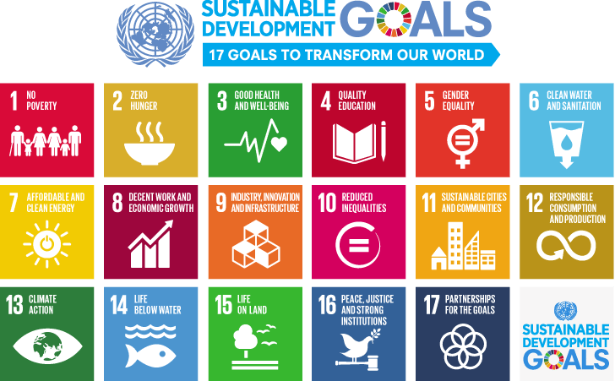
1.2 SDG’s op een rijtje
Denk na over het volgende:
Wat komt er in je op als je nadenkt over wereldwijde uitdagingen die onze planeet en mensen treffen en hoe denk je dat jonge mensen kunnen bijdragen aan het aanpakken ervan?
1.2 SDG's op een rijtje

Slide 14
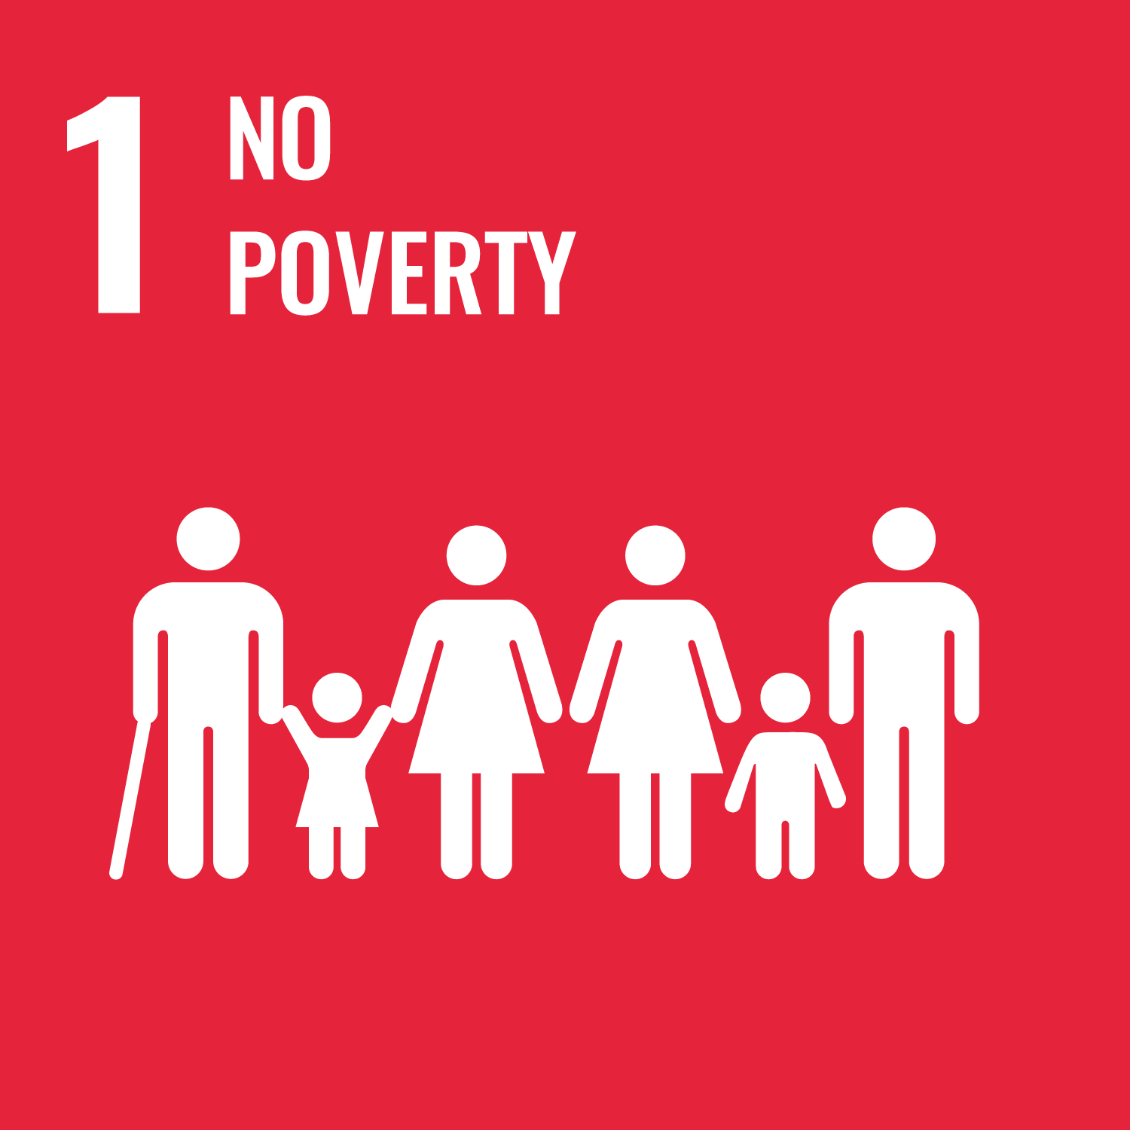
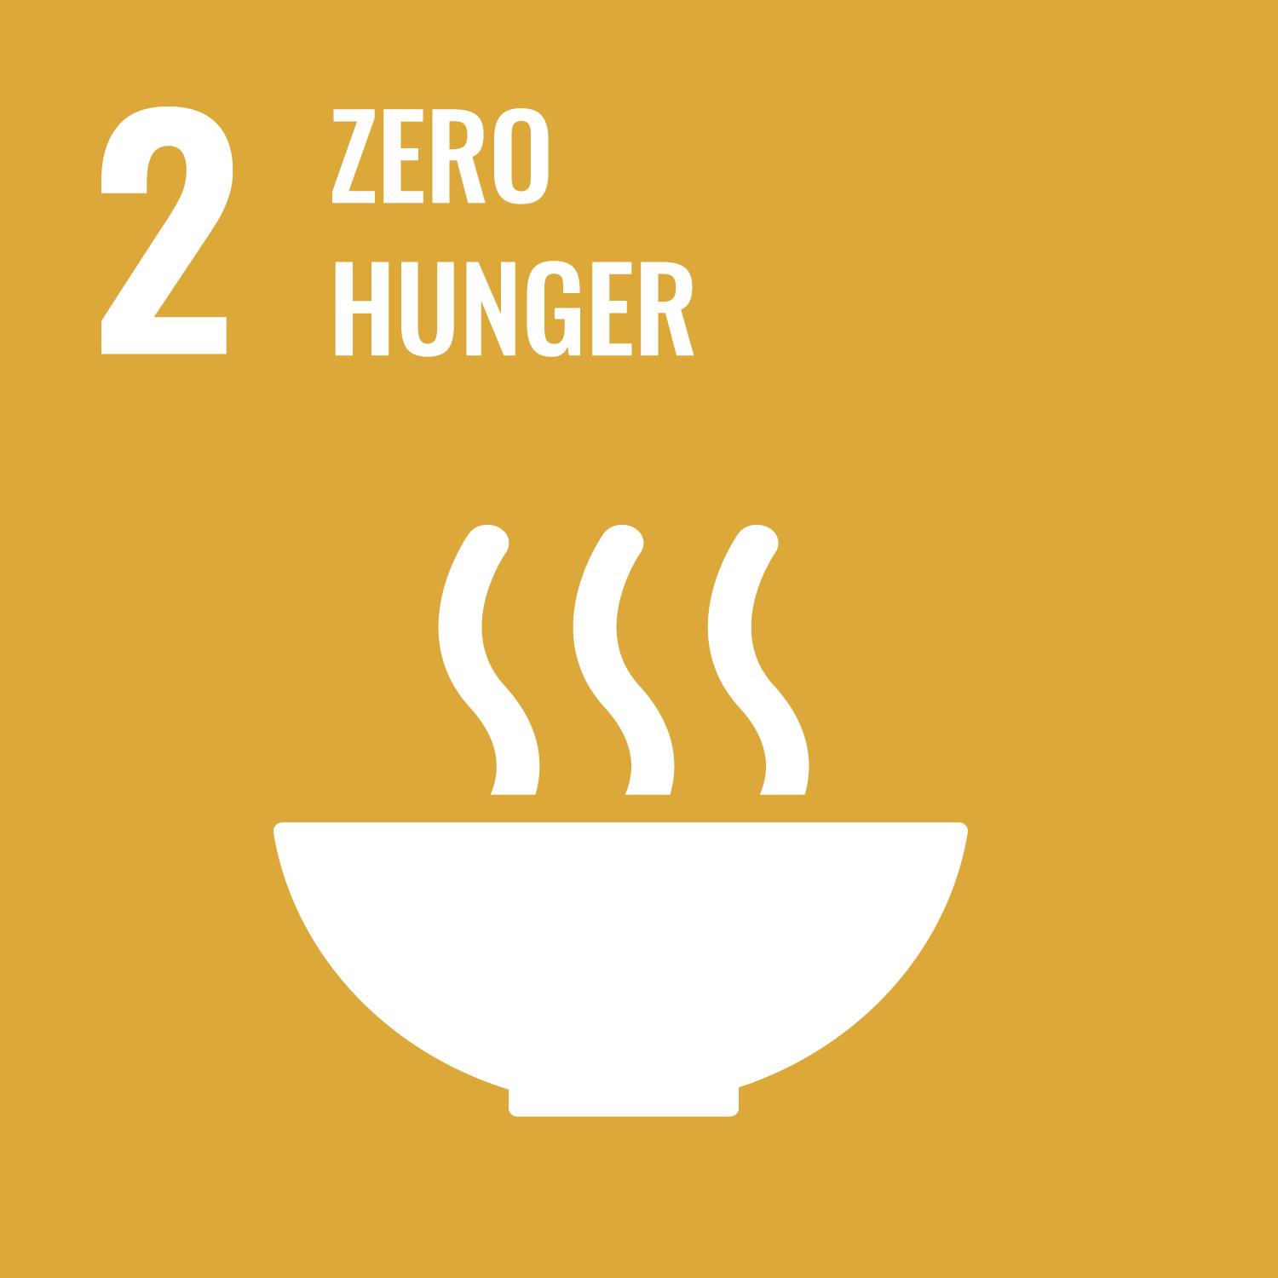
Hieronder vind je een beknopte lijst met korte beschrijvingen van elk duurzaam ontwikkelingsdoel (SDG). Als je graag meer wilt weten, kun je verder lezen in de link voor meer gedetailleerde uitleg.
1.2 SDG's op een rijtje
Doel 1: Beëindig armoede in al zijn vormen, overal- No Poverty
Doel 2: Beëindig honger, bereik voedselzekerheid en betere voeding en bevorder duurzame landbouw-
Zero Hunger
Doel 3: Zorg voor een gezond leven en bevorder het welzijn voor iedereen op alle leeftijden- Good Health and Well-being
Doel 4: Zorg voor inclusief en rechtvaardig kwaliteitsonderwijs en bevorder de mogelijkheden voor een leven lang leren voor iedereen - Education
Doel 5: Bereik gendergelijkheid en empowerment van alle vrouwen en meisjes- Gender Equality
Doel 6: Zorgen voor beschikbaarheid en duurzaam beheer van water en sanitaire voorzieningen voor iedereen- Clean water and Sanitation

Slide 15
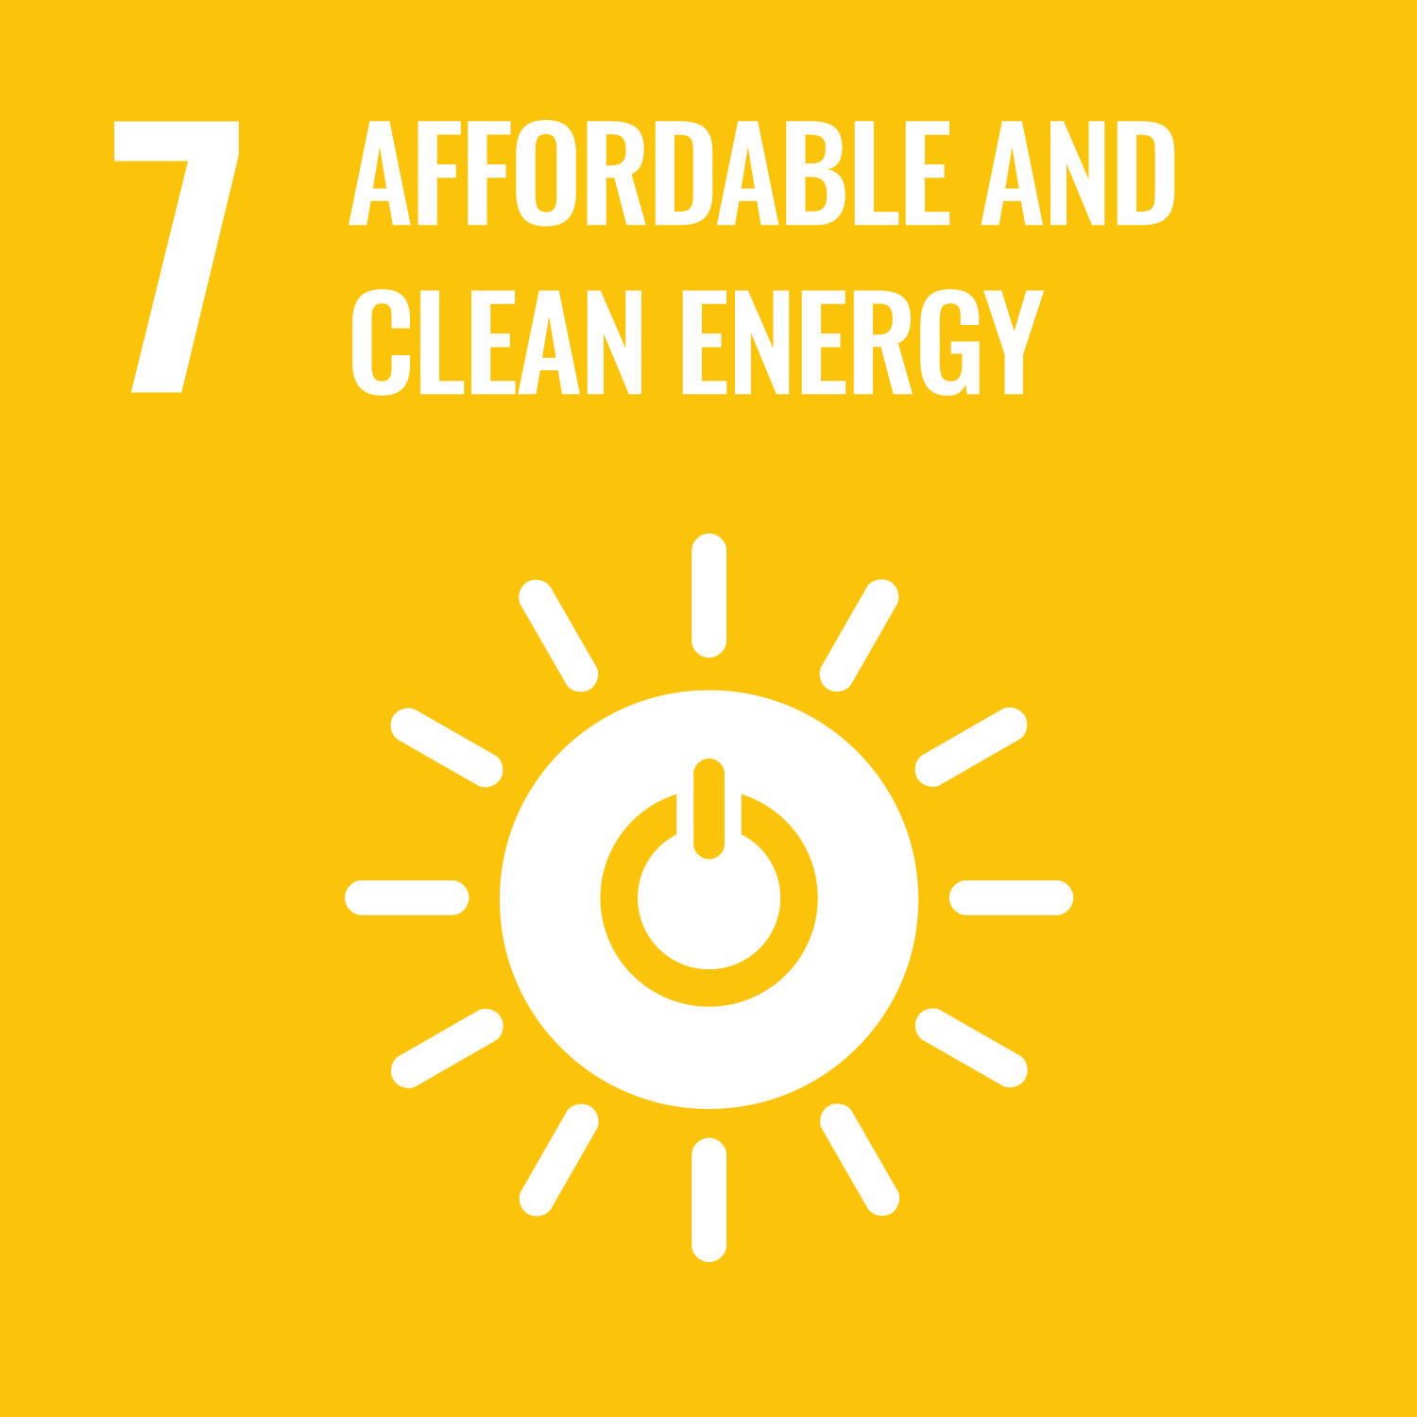
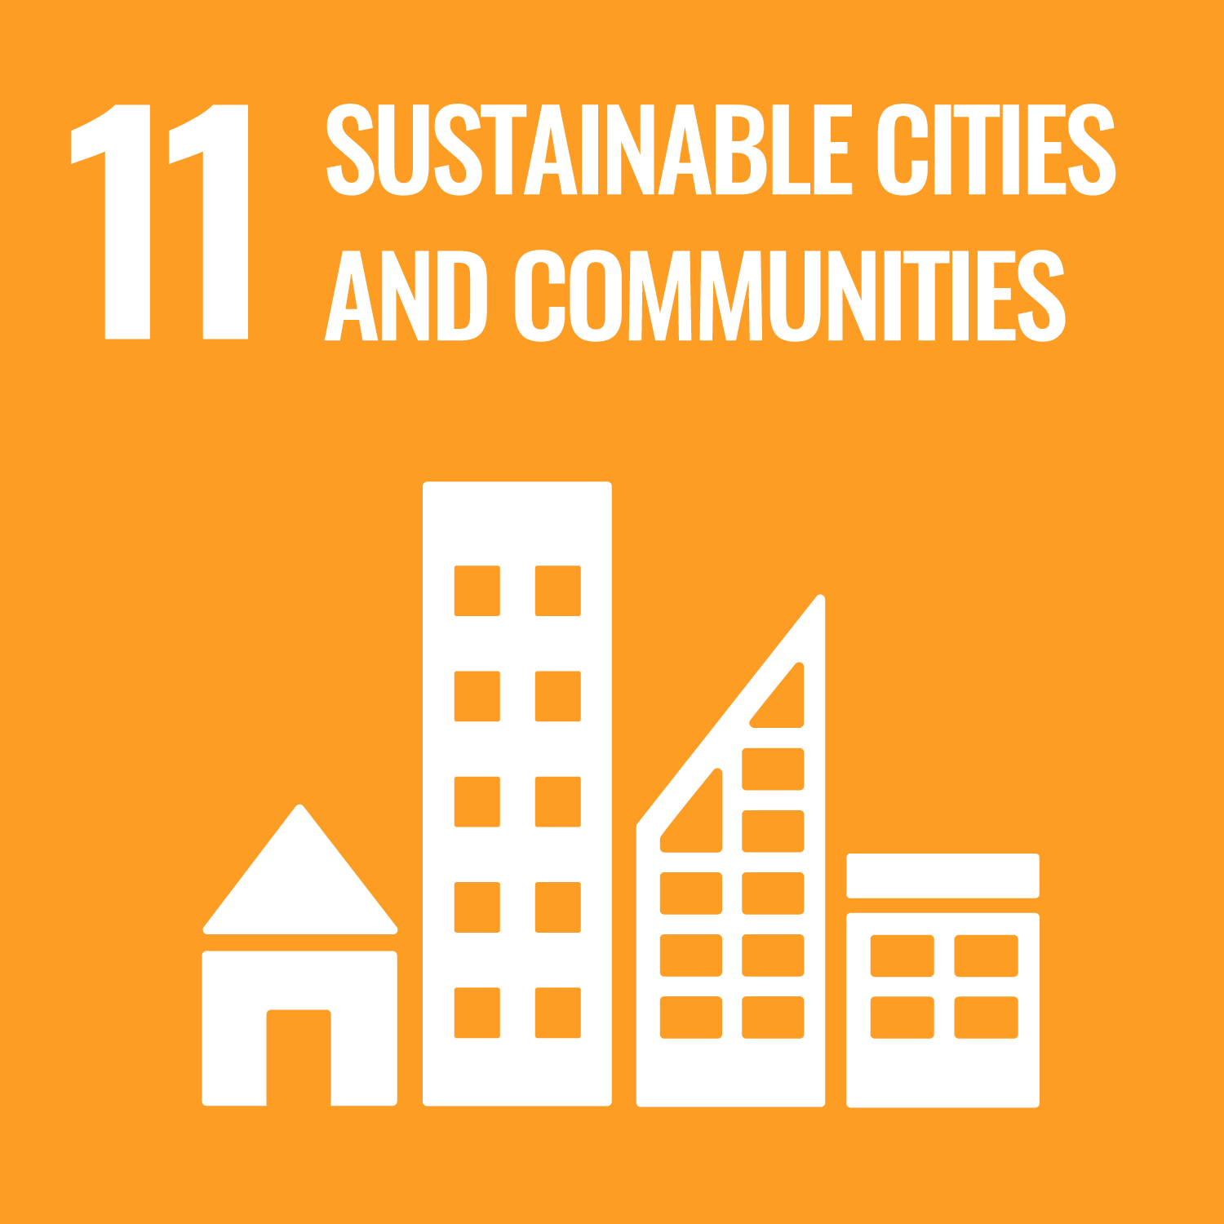
Doel 7: Zorg voor toegang tot betaalbare, betrouwbare, duurzame en moderne energie voor iedereen Affordable and clean energy
Doel 8: Bevorder aanhoudende, inclusieve en duurzame economische groei, volledige en productieve werkgelegenheid en fatsoenlijk werk voor iedereenDecent work and economic growth
Doel 9: Bouw veerkrachtige infrastructuur, bevorder inclusieve en duurzame industrialisatie en stimuleer innovatie - Industry, Innovation and Infrastructure
Doel 10: Ongelijkheid binnen- en tussen landen verminderen- Reduced Inequalities
Doel 11: Maak steden en dorpen inclusief, veilig, veerkrachtig en duurzaam-Sustainable Cities and Communities
Doel 12: Zorg voor duurzame consumptie- en productiepatronen- Responsible Consumption and Production
De SDG's op een rijtje

Slide 16
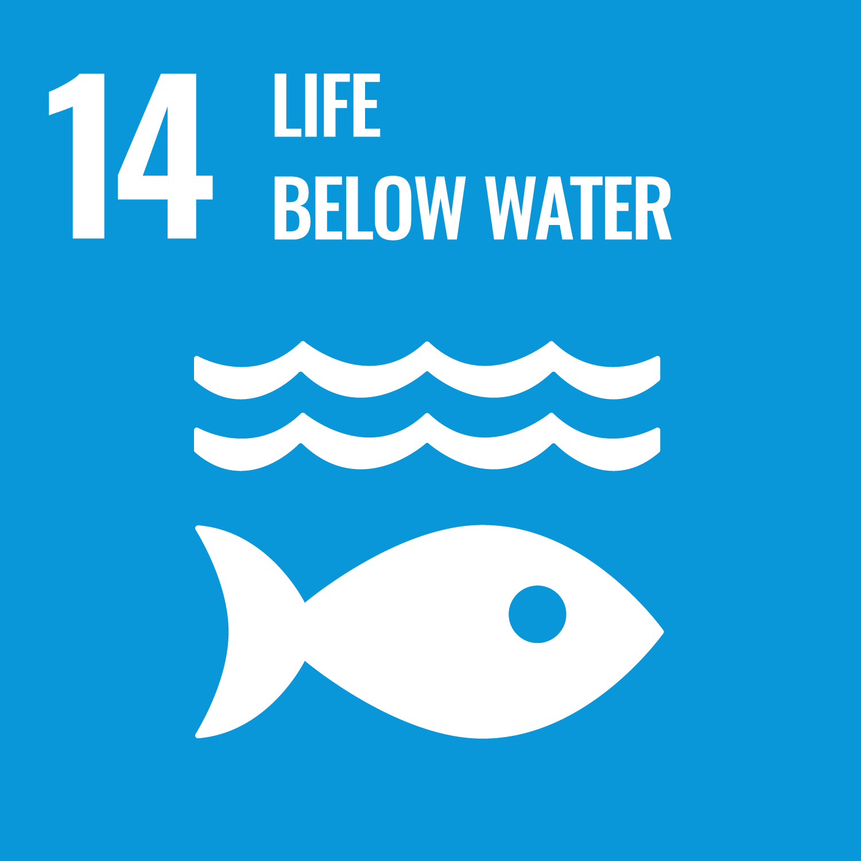
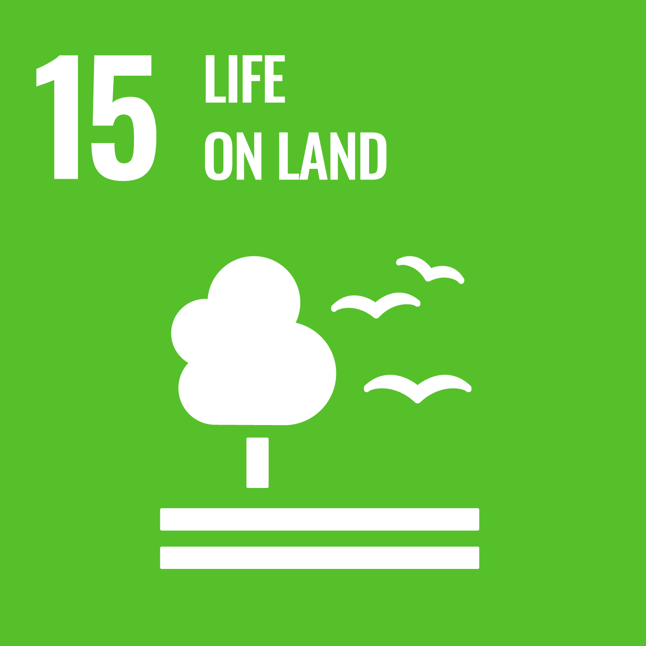
Doel 13: Onderneem dringend actie om klimaatverandering en de gevolgen ervan te bestrijden- Climate Action
Doel 14: Behoud oceanen, zeeën en mariene hulpbronnen voor duurzame ontwikkeling en gebruik ze duurzaam - Life Below Water
Doel 15: - Life on Land Bescherm, herstel en bevorder duurzaam gebruik van aardse ecosystemen, beheer bossen duurzaam, bestrijd woestijnvorming, stop en draai landdegradatie om en stop het verlies aan biodiversiteit
Doel 16: Bevorder vreedzame en inclusieve samenlevingen voor duurzame ontwikkeling, zorg voor toegang tot het rechtssysteem voor iedereen en bouw effectieve, verantwoordelijke en inclusieve instellingen op alle niveaus- Peace, Justice, and Strong Institutions
Doel 17: Versterk de implementatiemiddelen en revitalisering van het wereldwijde partnerschap voor duurzame ontwikkeling- Partnerships for the Goals
De SDG's op een rijtje

Slide 17
1.3 Beginselen in de Agenda 2030
De principes die in de Agenda 2030 worden uiteengezet, dienen als fundamentele richtlijnen voor de wereldwijde ontwikkelings-inspanningen. Ze bieden een kader om complexe uitdagingen aan te pakken en duurzame ontwikkeling te bevorderen. Elk principe heeft een specifiek doel:
Integraal: Rekening houdend met de onderlinge afhankelijkheid van verschillende elementen, gericht op holistische en geïntegreerde oplossingen voor complexe uitdagingen.
Inclusief: Zorg voor actieve deelname/ vertegenwoordiging van diverse belanghebbenden, het bevorderen van een gevoel van saamhorigheid en gedeelde verantwoordelijkheid.
1.3 Beginselen van de Agenda 2030
Sluit niemand uit: Zorg ervoor dat ontwikkelings-inspanningen ten goede komen aan alle individuen en gemeenschappen met een focus op inclusiviteit en het bereiken van gemarginaliseerde of kwetsbare bevolkingsgroepen.
Universeel: Toepasbaar en relevant voor alle landen en gemeenschappen met de nadruk op gedeelde verantwoordelijkheid voor het aanpakken van gemeenschappelijke mondiale problemen.

Slide 18
The principles outlined in the 2030 Agenda serve as fundamental guidelines for global development efforts. They provide a framework to address complex challenges and promote sustainable development. Each principle has a specific purpose:
Meetbaar: Het vaststellen van duidelijke en kwantificeerbare indicatoren om de voortgang te volgen, het waarborgen van verantwoordingsplicht en het vergemakkelijken van een effectieve monitoring van ontwikkelingsgoals.
Mondiaal: Erkenning van de onderlinge verbondenheid van mondiale uitdagingen met nadruk op de noodzaak van internationale samenwerking en collectieve actie.
1.3 Beginselen van de Agenda 2030
Gebaseerd op ervaring: Geïnformeerd door lessen uit het verleden en praktische kennis waarbij de waarde wordt erkend van het leren van eerdere inspanningen.
Multi-dimensionaal: Aanpakken van verschillende aspecten en dimensies van ontwikkeling, het erkennen van de onderlinge verbondenheid van sociale, economische en omgevingsfactoren.

Slide 19
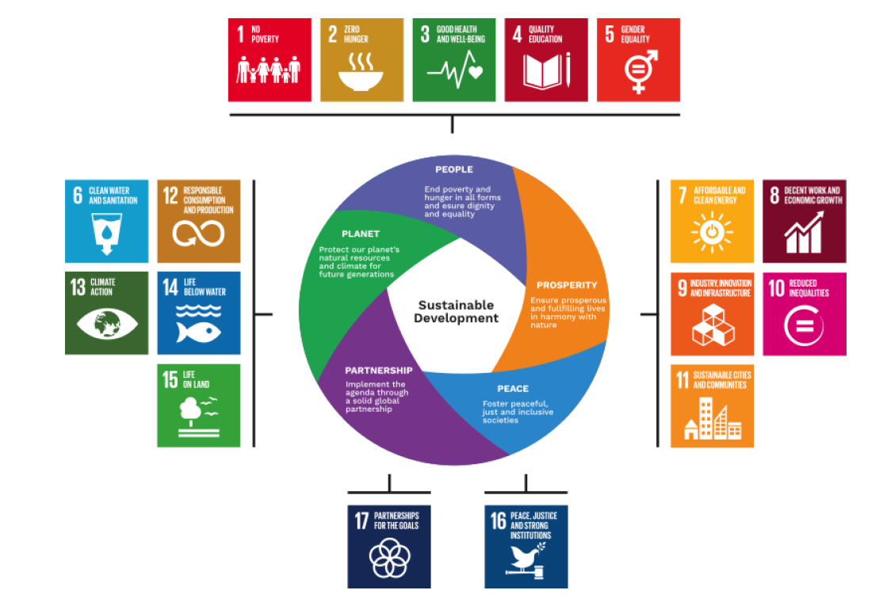
1.4 De vijf pijlers van Agenda 2030
SDG's zijn onderverdeeld in 5 categorieën: mensen, welvaart, planeet, vrede en partnerschap. Deze categorisering weerspiegelt de thematische focus van de doelen van elke groep:
1.4 Vijf pijlers van Agenda 2030

Slide 20
Mensen: Menselijk welzijn en rechtvaardigheid aanpakken - een einde maken aan armoede en honger (doelen 1, 2, 3, 4 en 5)
Vrede: Bevorderen van vreedzame, rechtvaardige en inclusieve samenlevingen. Vrij zijn van angst en geweld (doel 16)
Planeet: Ecologische duurzaamheid - de planeet beschermen tegen achteruitgang (doelen 6, 12, 13, 14 en 15)
Welvaart: Bevordering van inclusieve economische ontwikkeling (doelen 7, 8, 9, 10, 11)
Partnerschap: Versterking van de wereldwijde samenwerking (doel 17).
1.4 Vijf pijlers van Agenda 2030
Oefening: Go Goals! (optioneel, als je het gepast vindt en genoeg tijd hebt)- Downloadable Material - Go Goals! SDG board game - Downloadbaar speelbord, vragen en instructies.

Slide 21
02
Jonge sociale ondernemers en SDG's
Voor sociale ondernemers is het van het grootste belang om de principes van duurzame ontwikkeling te begrijpen en erop af te stemmen. SDG's bieden hen een kader om dringende wereldwijde uitdagingen aan te pakken en tegelijkertijd duurzame en impactvolle oplossingen te creëren. Sociale ondernemers spelen een cruciale rol bij het stimuleren van positieve verandering en het bereiken van SDG's door middel van innovatieve en maatschappelijk verantwoorde praktijken.

Slide 22
2.1 Het belang van SDG’s voor sociale ondernemers
Grote wereldwijde doelen- grote kansen voor de ideeën en creatieve energie van de jeugd
De SDG's bieden niet alleen uitdagingen maar vooral ook een veelheid aan kansen voor innovatie, groei en maatschappelijke verbetering Het afstemmen van jouw bedrijf op de SDG's is niet alleen een trend; Het is een strategische beslissing die positieve transformaties teweeg kan brengen voor zowel jouw onderneming als de gemeenschappen die jij bedient Door de onderlinge verbondenheid van wereldwijde uitdagingen te begrijpen en actief deel te nemen aan oplossingen, kun je bijdragen aan het opbouwen van een duurzamere en rechtvaardigere wereld.
2.1 Het belang van SDG’s voor sociale ondernemers

Slide 23
Redenen om te overwegen om de SDG's te integreren in jouw ondernemersinspanningen:
Doelgerichte impact: De SDG's bieden een richtlijn voor het aanpakken van enkele van 's werelds meest urgente problemen, van armoede en ongelijkheid tot klimaatverandering. Door jouw bedrijf af te stemmen op specifieke SDG's, draag je bij aan een collectieve wereldwijde inspanning om positieve verandering teweeg te brengen en levens te verbeteren.
Kansen in de markt: Consumenten zijn steeds meer op zoek naar producten en diensten die aansluiten bij hun waarden zoals duurzaamheid en sociale verantwoordelijkheid. Afstemming op de SDG's spreekt niet alleen een sociaal bewuste consumentengroep aan maar kan ook nieuwe marktkansen openen en de reputatie van jouw merk verbeteren.
2.1 Het belang van SDG’s voor sociale ondernemers

Slide 24
Partnerschappen en samenwerkingen:
Afstemmen op de SDG's kan partnerschappen met gelijkgestemde organisaties vergemakkelijken zowel lokaal als wereldwijd. Gezamenlijke inspanningen vergroten de impact en creëren een netwerk van ondersteuning, middelen en expertise dat de groei van je bedrijf kan versnellen.
Innovatie en aanpassingsvermogen:
SDG's moedigen innovatief denken en probleemoplossing aan. Door wereldwijde uitdagingen aan te pakken, cultiveer je een cultuur van innovatie binnen jouw bedrijf, waardoor je je kunt aanpassen en veerkrachtig bent als de omstandigheden veranderen.
2.1 Het belang van SDG’s voor sociale ondernemers
Kortom het antwoord op de vraag “Waarom” :
om beter voorbereid te zijn op het vinden van een baan of om zelfstandig ondernemerschap als optie voor de toekomst te overwegen
Omdat je wereldwijde doelen kunt combineren met jouw gemeenschap en persoonlijke voordelen.

Slide 25
2.2 Hoe moeten sociale ondernemers SDG's benaderen?
Denk na over het volgende:
Als ik de macht had, welk wereldwijd probleem zou ik dan oplossen, en hoe zou het mij en anderen helpen?
2.2 Hoe moeten sociale ondernemers SDG’s benaderen

Slide 26
De afstemming op de SDG's biedt een robuust kader voor sociale ondernemers om hun passie en inspanningen te kanaliseren naar het bereiken van zinvolle en impactvolle resultaten.
Begrijp de lokale context: Stem initiatieven af op de specifieke behoeften van de gemeenschappen die je wilt bedienen. Het begrijpen van de lokale nuances zorgt ervoor dat oplossingen cultureel sensitief zijn en eerder worden omarmd door de doelgroep.
Integreer SDG's in bedrijfsmodellen:
Veranker de principes van SDG's in de kern van je bedrijfsmodel. Bepaal welke specifieke SDG's aansluiten bij jouw missie en ontwikkel strategieën om ze te integreren in je producten, diensten en activiteiten
Impact meten en rapporteren: Stel duidelijke maatstaven en indicatoren op om de impact van je initiatieven te meten. Controleer en rapporteer regelmatig over de voortgang in de richting van SDG-gerelateerde doelen. Transparante rapportage verbetert de verantwoordingsplicht en toont de tastbare resultaten van jouw inspanningen aan.
2.2 Hoe moeten sociale ondernemers SDG’s benaderen

Slide 27
Betrek belanghebbenden: Betrek belanghebbenden, waaronder leden van de gemeenschap, klanten en partners, bij het besluitvormingsproces. Collaboratieve benaderingen zorgen ervoor dat initiatieven inclusiever en duurzamer zijn en afgestemd op de werkelijke behoeften van de gemeenschap.
Partnerschappen opbouwen: Bevorder partnerschappen met organisaties, zowel binnen als buiten uw sector, die vergelijkbare doelen nastreven. Samenwerking maakt het mogelijk om middelen, expertise en netwerken te bundelen wat leidt tot een grotere en duurzamere impact.
Bevorder innovatie: Stimuleer innovatie. Sociale ondernemers zijn in de positie om frisse perspectieven en creatieve oplossingen te bieden en complexe uitdagingen aan te pakken die in de SDG's worden beschreven. Omarm innovatie als een middel om de effectiviteit en schaalbaarheid van jouw initiatieven te vergroten.
2.2 Hoe moeten sociale ondernemers SDG’s benaderen

Slide 28
De “hoe” vraag in het kort :
Houd er rekening mee dat de uitdagingen die door de SDG's worden aangepakt, met elkaar verbonden zijn en in combinatie moeten worden aangepakt, in plaats van één voor één. Als gevolg hiervan kunnen SDG's niet op prioriteit worden geordend, ze zijn allemaal even belangrijk en werken in harmonie met elkaar
Elk doel moet worden geanalyseerd en nagestreefd met volledige inachtneming van de drie dimensies van duurzame ontwikkeling: economisch, sociaal en ecologisch.
Voor elk van de 17 doelen zijn er veel positieve acties die je kunt ondernemen om een echte verandering teweeg te brengen
Bepaal wat er nodig is en stippel langetermijn paden uit om duurzame ontwikkeling te bereiken.
2.2 Hoe moeten sociale ondernemers SDG’s benaderen
Samenvattend stelt een doelgerichte planning binnen de context van de SDG's individuen en organisaties, met name sociale ondernemers, in staat om zinvol bij te dragen aan een duurzamere en rechtvaardigere wereld.

Slide 29
Q
Je bent aan het einde van module 1!
Het is tijd voor wat zelfevaluatie en oefeningen.

Slide 30
Oefening - Roadmap voor innovatieve oplossingen
Omschrijf eerst het probleem dat je aanpakt:
Wat is het wereldwijde doel dat je nastreeft?
Welk specifieke probleem wil je oplossen?
Waar doet dit probleem zich voor? (continent, land, regio, enz.)
Wie zijn de mensen die door het probleem worden getroffen? (doelgroep aangesproken)
Wat is de oplossing die jij hen biedt? (gemaakt product of dienst)
Oefening - Roadmap voor innovatieve oplossingen

Slide 31
Daarnaast moet je te weten komen wie er ook aan hetzelfde probleem werkt en wat er al is gedaan om het probleem aan te pakken. Zo kun je voortbouwen op de ideeën van anderen of met hen samenwerken om je doel te bereiken:
Wie werkt er aan hetzelfde wereldwijde doel?
Wie werkt er aan hetzelfde specifieke probleem?
Waar doet dit probleem zich voor? (continent, land, regio, enz.)
Wie zijn de mensen die door het probleem worden getroffen? (doelgroep aangesproken)
Wat is de oplossing die jij hen biedt? (gemaakt product of dienst)
Oefening - Roadmap voor innovatieve oplossingen

Slide 32
Q1
Zelfevaluatie
Waar staat de afkorting SDG's voor?
Sensitive Development Goals
Smart Development Goals
Sustainable Development Goals
Strong Development Goals
Selected Development Goals
Zelfevaluatie

Slide 33
Q2
Zelfevaluatie
Wie heeft de Sustainable Development Goals (SDG's) aangenomen?
Organisation for Economic Co-operation and Development (OECD)
World Health Organization (WHO)
United Nations (UN)
European Unie (EU)
Zelfevaluatie

Slide 34
Q3
Zelfevaluatie
De SDG's zijn op 1 januari 2016 in werking getreden. Wanneer moeten ze bereikt zijn?
2020
2030
2050
2099
Zelfevaluatie

Slide 35
Q4
Zelfevaluatie
Hoeveel doelen bevat de Agenda 2030 voor duurzame ontwikkeling?
10
15
17
25
Zelfevaluatie

Slide 36
Q5
Zelfevaluatie
De SDG's omvatten 17 doelen en in totaal 169 streefdoelen. Kun je de gebieden aanvinken waarvan je weet dat de SDG's zich richten?
Zelfevaluatie
Armoede Honger Gezondheid Onderwijs Gendergelijkheid Water Energie Fatsoenlijk werk en groei
Industrie en infrastructuur Ongelijkheid Steden Consumptie en productie Klimaat Oceanen en dieren in het wild Vrede en gerechtigheid Institutioneel partnerschap

Slide 37
Q6
Zelfevaluatie
Zijn de SDG's en hun streefdoelen toereikend om tegemoet te komen aan de behoeften en doelstellingen van duurzame ontwikkeling?
Zelfevaluatie
Ja, ze zijn een waardevol kader Nee, dat zijn ze niet Ja, maar er is ruimte voor verbetering

Slide 38
Q7
Zelfevaluatie
Wat zijn de belangrijkste gebieden van de SDG's?
Planeet Volk Bloemen Voorspoed
Auto’s Partnerschap Vrede Speelgoedwinkels
Zelfevaluatie

Slide 39
Q8
Zelfevaluatie
Waarom zouden sociale ondernemers SDG's moeten stellen?
Door de SDG's aan te pakken, kunnen sociale ondernemers rechtstreeks bijdragen aan het verbeteren van het welzijn van gemeenschappen en het bevorderen van positieve maatschappelijke verandering
Sociale ondernemers die zich aansluiten bij de SDG's kunnen zich onderscheiden in de markt, sociaal bewuste consumenten aantrekken en merkloyaliteit opbouwen
Om maatschappelijke problemen aan te pakken, kunnen sociale ondernemers dure auto's kopen
Door SDG-doelstellingen in hun bedrijfsmodellen op te nemen, hebben sociale ondernemers toegang tot een breder scala aan financieringsmogelijkheden
Een sociale onderneming is een bedrijf dat niets met SDG's te maken heeft.
Zelfevaluatie

Slide 40
Zelfevaluatie - Antwoorden
Waar staat de afkorting SDG's voor? Antwoord: c. Sustainable Development Goals
Wie heeft de Sustainable Development Goals (SDG's) aangenomen? Antwoord : the United Nations (UN)
De SDG's zijn op 1 januari 2016 in werking getreden. Wanneer moeten ze bereikt zijn? Antwoord : b. 2030
Hoeveel doelen omvat de Agenda 2030 voor duurzame ontwikkeling? Antwoord : c. 17
De SDG's omvatten 17 doelen en in totaal 169 streefdoelen.
Kunt u de gebieden aanvinken waarvan u weet dat de SDG's zich richten? Antwoord : all of them
Zijn de SDG's en de bijbehorende streefdoelen toereikend om tegemoet te komen aan de behoeften en doelstellingen van duurzame ontwikkeling? Antwoord : a. and c.
Wat zijn de belangrijkste gebieden van de SDG’s? Antwoord : planet, people, prosperity, partnership, peace
Waarom sociale ondernemers de SDG's moeten benaderen? Antwoord: a, b, d
Zelfevaluatie

Slide 41
Bronnen:
SDG Good Practices - A compilation of success stories and lessons learned in SDG implementation - https://sdgs.un.org/publications/sdg-good-practices-2020
Training manual for social entrepreneurs Social Entrepreneurship Training Manual - European Comission
Getting started with SDGs - UN - pdf. to be downloaded https://sustainabledevelopment.un.org/index.php?page=view&type=400&nr=2217&menu=1515 (new version platform)
We the people - https://www.youtube.com/watch?v=RpqVmvMCmp0
Transitioning from the MDGs to the SDGs- https://www.youtube.com/watch?v=5_hLuEui6ww
No point going halfway - https://www.youtube.com/watch?v=DdLqiTvFwJk
Leave no one behind - https://www.youtube.com/watch?v=pBqe8JD62QE&t=149s
Numbers in action - https://www.youtube.com/watch?v=Mdm49_rUMgo
United Nations - SDG Actions Platform - https://sdgs.un.org/partnerships
SDG Actions Platform - https://sdgs.un.org/2030agenda
https://commission.europa.eu/select-language?destination=/media/23163

Slide 42
01
Je hebt module afgerond
Heb je ook al gekeken naar de andere modules en de gidsen?
Modules
01 Inleiding tot de SDG's 02 Social Business Model Canvas en prijzen 03 Netwerken en communicatie 04 Digitale marketing en sociale media
Gidsen
01 Aantasting van het milieu in het bedrijfsleven 02 Gendergelijkheid in het bedrijfsleven 03 Digitale tools in Industrie 4.0 & 5.0:
Ondernemerschap vormgeven in de nieuwe digitale samenleving

Slide 43
Ga voor meer informatie naar:
https://suse-theproject.eu/
Gefinancierd door de Europese Unie. De geuite standpunten en meningen zijn echter alleen die van de auteur(s) en komen niet noodzakelijkerwijs overeen met die van de Europese Unie of de subsidie verlenende autoriteit, EISMEA. Noch de Europese Unie, noch de subsidie verlenende autoriteit kan hiervoor verantwoordelijk worden gesteld.

